Slide 1

Pesticidy
ANETA LIBERDOVÁ

Slide 2
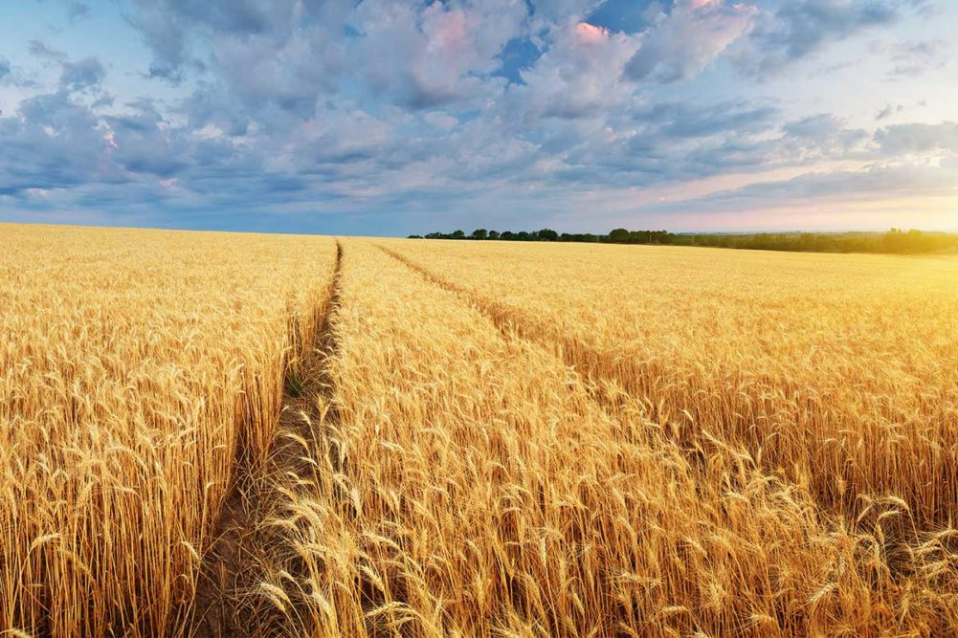
Přípravky na ochranu rostlin
  ochrana zemědělských plodin
  zajištění stabilních výnosů
  fungicidy, herbicidy a insekticidy

Slide 3
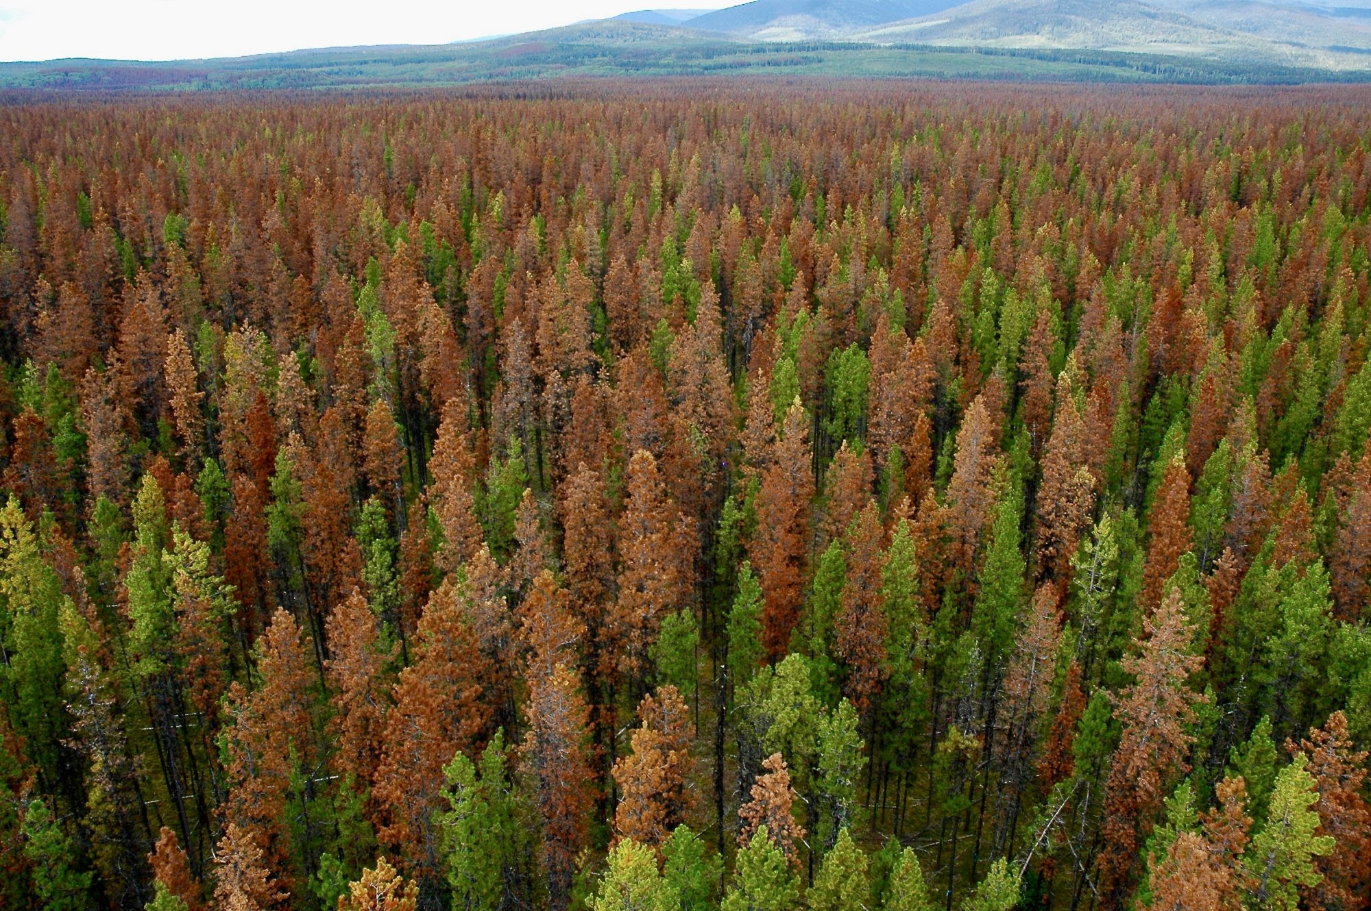
Biocidy
  regulace škůdců
  lesnictví, zemědělství, domácnosti

Slide 4
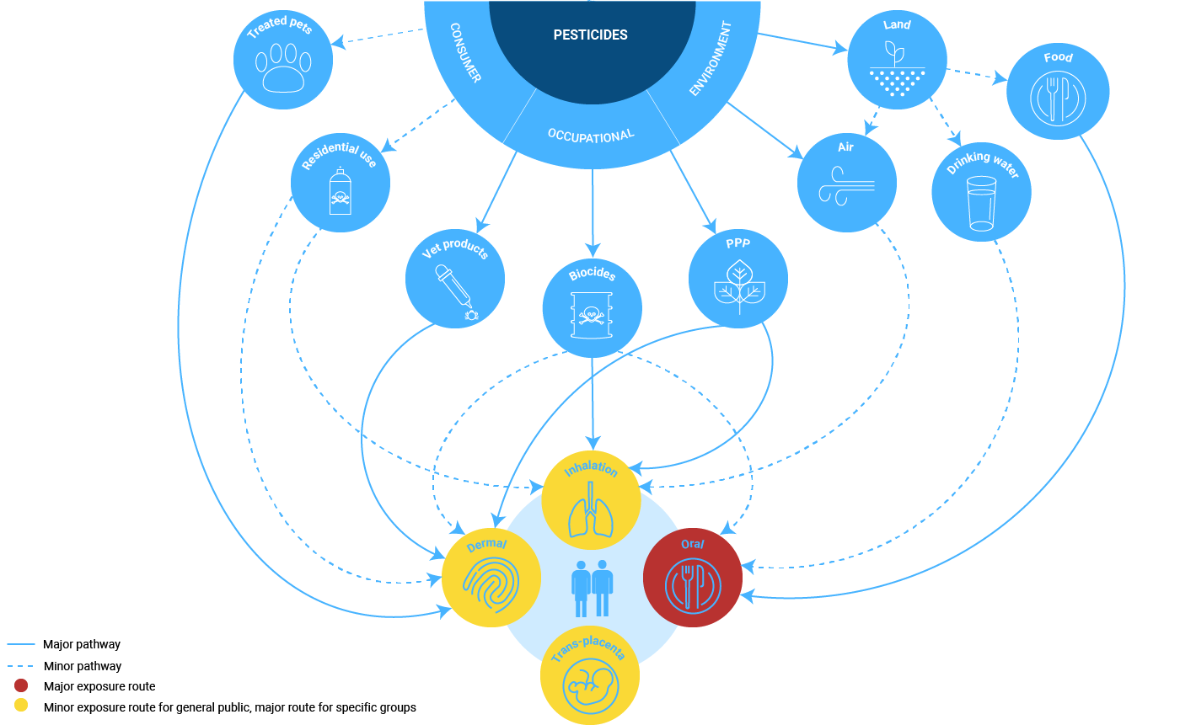

Slide 5
Dopady na lidské zdraví
  různé typy rakoviny (dětská leukémie)
  neurologické poruchy (Parkinsonova, Alzheimerova choroba)
  opožděný vývoj dětí
  vliv na reprodukční schopnost

Slide 6
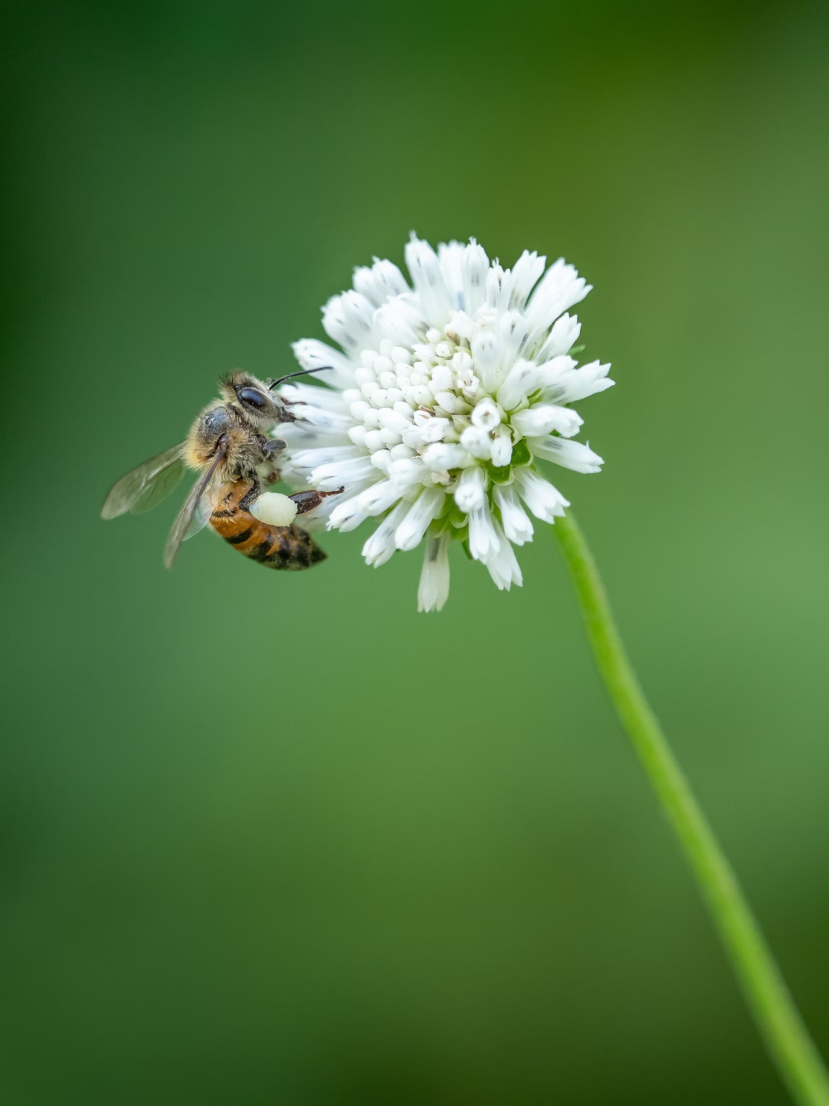
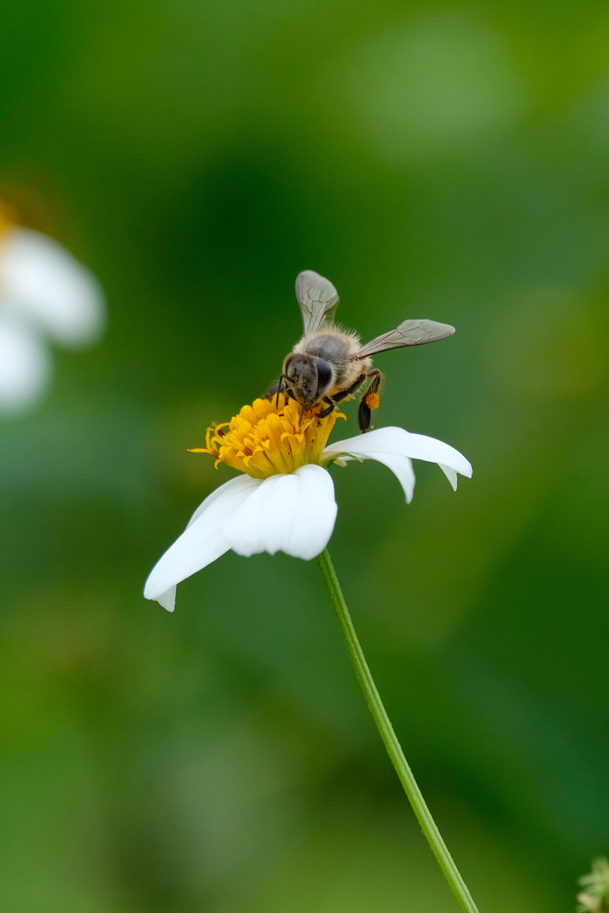
Dopady na životní prostředí
  snižování biodiverzity a rezistence ekosystémů
  zejména populace hmyzu (opylovači)
  synergické účinky

Slide 7
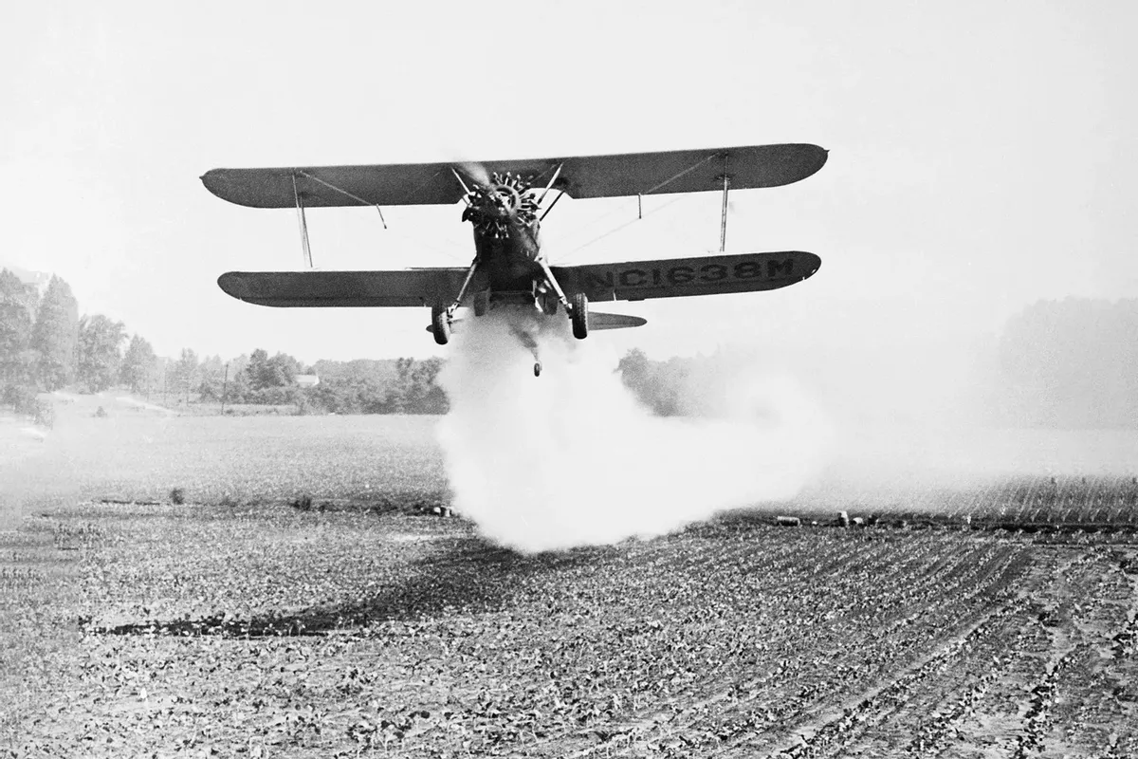
DDT
  insekticid
  50. a 60. léta 20. století
  hubení komárovitých (malárie)
  rozpustné v tucích → ukládání v tukové tkáni
  akutní expozice: ovlivňuje nervový systém, karcinogen
  mlčící jaro

Slide 8
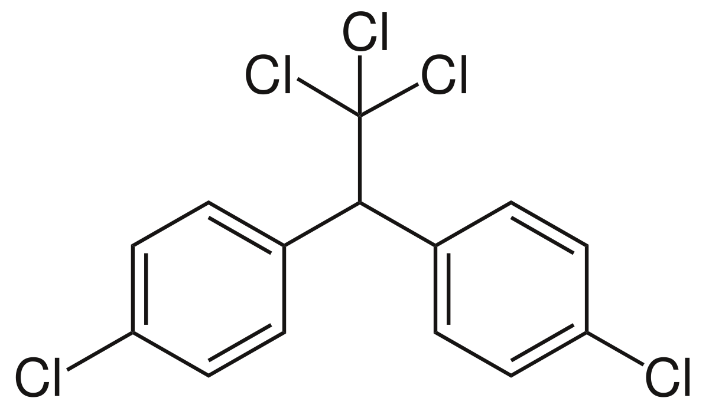
1,1,1-trichlor-2,2-bis(4-chlorfenyl)ethan

Slide 9
DDT
  insekticid
  50. a 60. léta 20. století
  hubení komárovitých (malárie)
  rozpustné v tucích → ukládání v tukové tkáni
  Mlčící jaro
  akutní expozice: ovlivňuje nervový systém, karcinogen

Slide 10
Zdroje
Přednáška předmětu E6050 (Osudy toxických látek v prostředí), Mgr. Peter Šebej Ph.D.
https://www.eea.europa.eu/cs/highlights/v-eu-je-treba-ke
https://www.eea.europa.eu/publications/how-pesticides-impact-human-health/how-pesticides-impact-human-health

